Slide 1
赛道二：CCKS2021中文NLP地址要素解析
团队名称：spring
日期：2021-10-01

Slide 2

OVERVIEW
1
2
3
4
团队成员介绍
赛题的理解
整体方案设计
比赛方案总结

Slide 3
赛题理解

Slide 4
任务描述
输入：浙江省杭州市余杭区五常街道文一西路969号淘宝城5号楼，放前台
输出：Province=浙江省 city=杭州市 district=余杭区 town=五常街道 road=文一西路 road_number=969号 poi=淘宝城 house_number=5号楼 other=，放前台
任务定位
多地址要素-实体识别任务
21种实体

Slide 5
数据分析
大陆31个省级行政区(不包括台湾、香港、澳门)，名称多数以“省”结尾，少数以”市、区”结尾，例如上海市、西藏自治区等。
全国有330多个市级行政区，名称多数以“市”结尾，少数以”州、区”结尾，例如阿勒泰地区、白族自治州等。
地级市和县级市都以“市”结尾，例如新名市(辽宁)和营口市(辽宁)，但分别是县级市(district)和地级市(city)
易错点分析
由于标注数据中未涵盖全国所有省市区县行政单位，致使模型不能严格区分以相同关键字结尾的行政区，尤其是地级市和县级市的区分。

Slide 6
整体方案设计

Slide 7
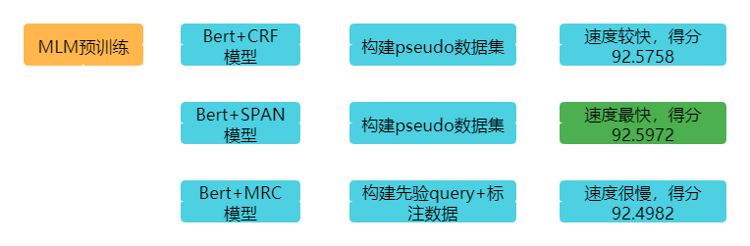
模型框架方案
初赛得分
方案A
方案B
方案C
注：以上模型都是单模单折，并没有融合。

Slide 8
组件及创新点
MLM预训练策略
dynamic mask
每个epoch，随机动态mask；
无监督数据增强
搜集地址数据100w进行预训练，效果提升4k，但公司内部数据，无法开源，弃用；
使用赛道三-地址相关性任务的地址数据进行预训练，效果下降2k，弃用；
预训练策略 | Baseline | Baseline+MLM预训练
Micro-F1 | 0.9018 | 0.9047

Slide 9
组件及创新点
预训练和训练模型
初始化模型参数 | Batchsize | LR | Epoch(预训练+训练) | Micro-F1
Bert-base | 256 | 2e-5 | 30+10 | 0.9010
Roberta-base | 256 | 2e-5 | 30+10 | 0.9019
Nezha-base | 256 | 2e-5 | 30+10 | 0.9037
Uer-base | 256 | 2e-5 | 30+10 | 0.9014
Roberta-large | 128 | 4e-5 | 30+10 | 0.9023
Nezha-large | 128 | 4e-5 | 30+10 | 0.9040
Macbert-base | 256 | 2e-5 | 30+10 | 0.9016

Slide 10
组件及创新点
MLM预训练-对抗训练
FGM
PGD
在预训练过程中加入对抗训练，指标效果会更好，但是速度很慢，复赛端到端流程中最终选择放弃使用。
对抗预训练 | Baseline | Baseline+fgm | Baseline+pgd
Micro-F1 | 0.9047 | 0.9051 | 0.9053

Slide 11
组件及创新点
模型finetune阶段策略
对抗训练FGM和PGD
fgm对embedding层在梯度方向添加扰动，pgd迭代扰动，每次扰动被投影到规定范围内;
通过一种引入噪声的训练方式，对参数进行正则化，提升模型鲁棒性和泛化能力;
SWA(滑动参数平均)
加权平均最后几个epoch模型的权重，得到更加平滑和表现更优的模型;
funetune策略 | Baseline | Baseline+fgm | Baseline+pgd | Baseline+pgd+swa
Micro-F1 | 0.9047 | 0.9069 | 0.9077 | 0.9080

Slide 12
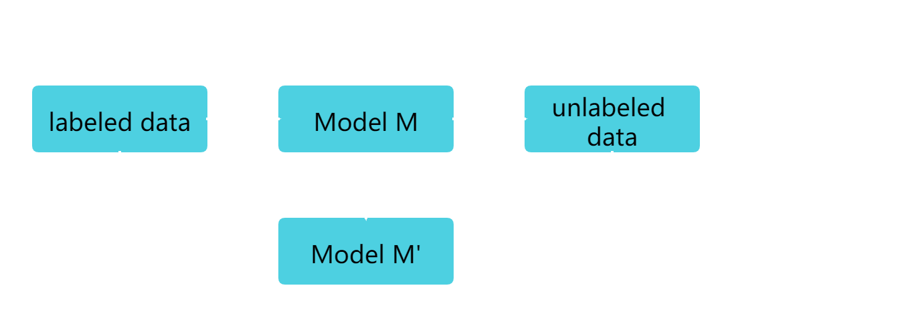
组件及创新点
半监督学习
Dynamic Pseudo(动态伪标签)
1. 首先使用原始标注数据训练一个基准模型M；
2. 使用基准模型M对初赛测试集进行预测得到伪标签；
3. 将伪标签加入训练集，赋予伪标签一个动态可学习权重（图中alpha），加入真实标签数据中 共同训练得到模型M’；

Slide 13
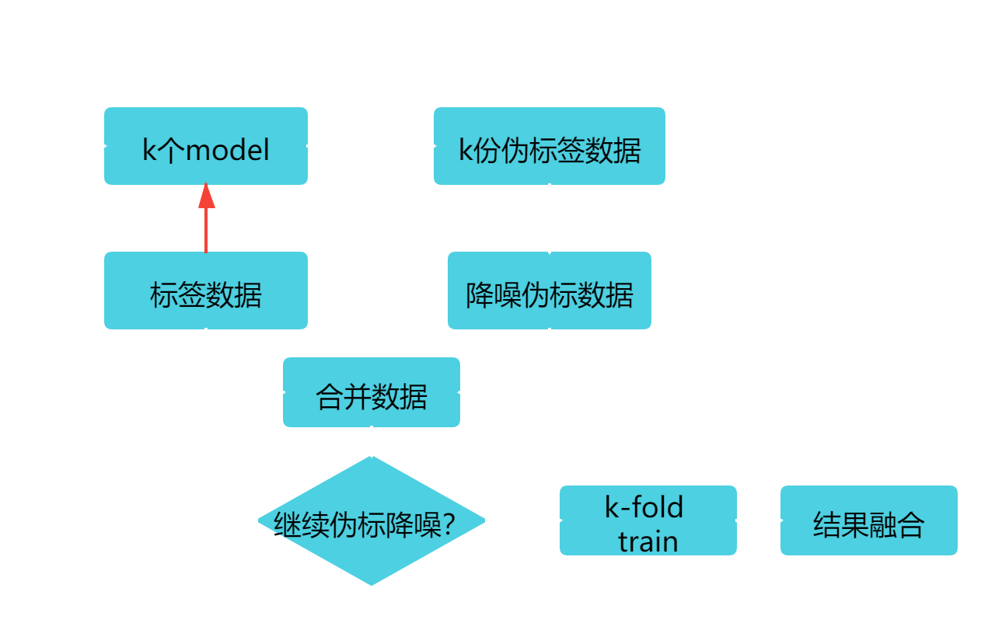
组件及创新点
异常值检测
伪标降噪
通过训练基模型预测测试集得到的伪标签存在约10%的噪音，通过五折交叉验证过滤噪音；
多轮循坏降噪
复赛通过4轮k-fold循坏进行伪标降噪，在有限时间内尽最大程度减少噪音；

Slide 14
组件及创新点
噪音过滤及k-fold融合策略
降噪逻辑
得到K份伪标签数据之后，对于每一个伪标签样本都有k个预测结果，计算每个样本的不一致率theta，过滤掉theta大于60%的样本。
多粒度结果融合
复赛最后通过k-fold得到k份预测结果，结合entity-level和tag-level进行结果融合。
funetune策略 | Baseline | Baseline+伪标降噪 | Baseline+伪标降噪+k-fold融合
Micro-F1 | 0.9001 | 0.9074 | 0.9105

Slide 15
组件及创新点
降本增效策略
混合精度训练(FP16)
复赛端到端全流程时间受限(12小时以内)，对抗训练和伪标降噪流程耗时过长，使用FP16加速训练，降低显存耗用；
Dynamic Seqlen
每个batch中的句子以当前batch中局部最大句子长度代替全局最大句子长度做动态填充，降低显存耗用，提升训练速度；
模型 SPAN模块提速
采用SPAN指针的形式替代CRF模块，加快训练速度。
加速优化策略 | FP16 | FP16+Dynamic Seqlen | FP16+Dynamic Seqlen+SPAN模块
提速效果(%) | 40% | 45% | 50%
降低显存效果(%) | 20% | 30% | 30%

Slide 16
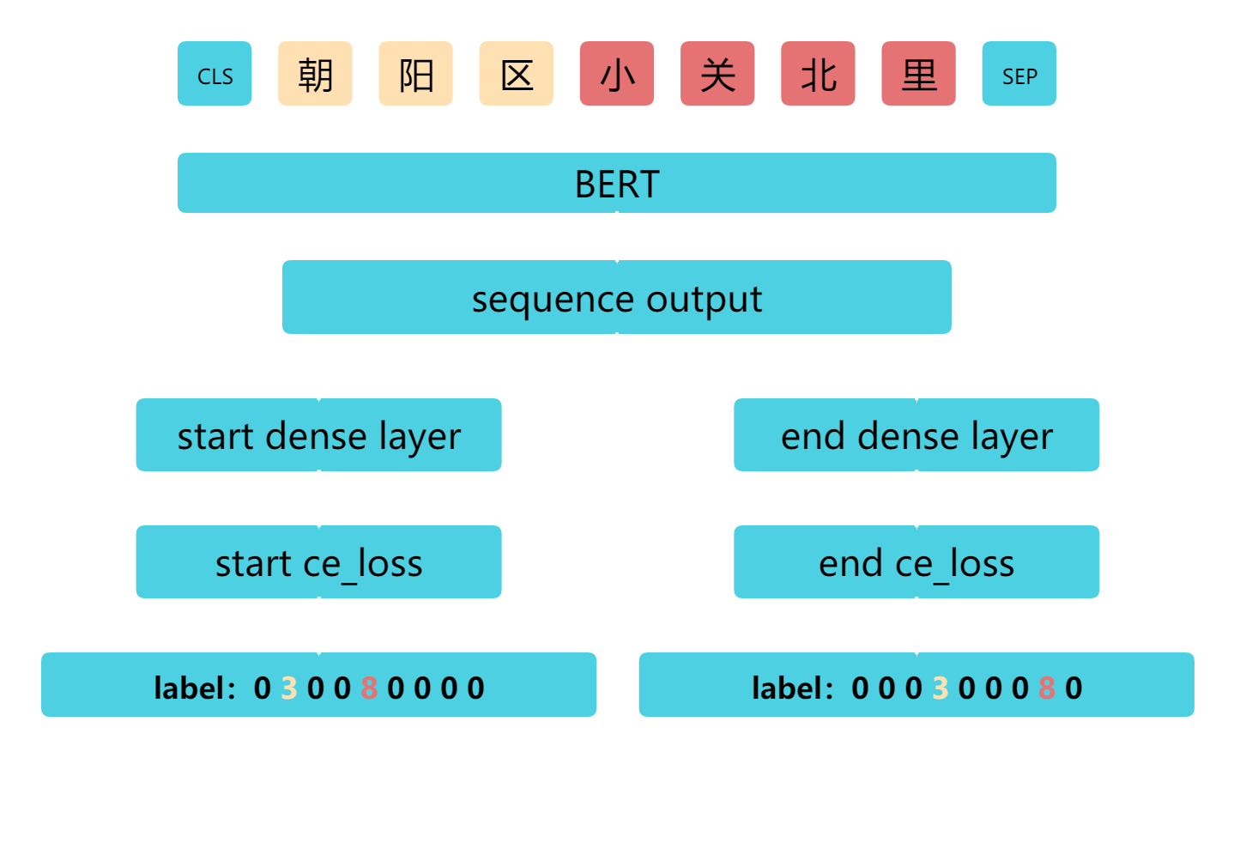
组件及创新点
降本增效策略
Bert+span结构
1. 采用SPAN指针的形式替代CRF模块，加快训练速度；
2. 以半指针-半标注的结构预测实体的起始位置，同时标注过程中给出实体类别；
3. 使用label smooth缓解过拟合问题；

Slide 17
组件及创新点
其他无明显提升策略尝试
差分学习率
Bert层参数和其他层参数初始化方式不同，训练时收敛速度也不一样，bert层学习率2e-5；其他层学习率2e-3，实验指标无明显提升；
添加Bilstm模块
bert 输出后加上Bi-lstm 模块，过拟合严重，速度降低，指标下降；
Focal loss使用
Bert-span 模型采用focal loss 缓解标签不平衡，实验指标下降；
取BERT后四层动态加权输出，无明显提升

Slide 18
创新点总结
模块 | 创新点 | 价值
算法设计思路 | 精度换速度，性能优先 | 优化训练过程，在有限时间内实现指标最优化
MLM预训练 | Dynamic mask | 加速模型收敛，提高泛化性
 | 对抗训练(FGM) | 提高模型泛化性
模型结构 | Span模块取代CRF模块 | 加速模型训练
Finetune阶段 | 对抗训练(PGD) | 提高模型泛化性
 | SWA | 提高模型泛化性
伪标签 | K-fold 伪标计算 | 充分利用无监督数据，提升指标
伪标降噪 | 多轮循环 k-fold伪标降噪 | 过滤噪音，提升数据质量
模型融合 | 多粒度k-fold结果融合 | 降低系统误差，提升指标
加速手段 | FP16、dynamic seglen | 加速模型训练

Slide 19
"Cooper Lake"AI处理器的使用
IPEX安装和使用
版本
IPEX Version-V1.8.0
PyTorch Version-V1.8.0
安装
服务器 pip install torch_ipex==1.8.0 -f https://software.intel.com/ipex-whl-stable
Docker镜像 FROM intel/intel-optimized-pytorch:v1.8.0-ipex-v1.8.0-resnet50
加速方法
IPEX.DEVICE
BFloat16

Slide 20
"Cooper Lake"AI处理器的使用
模型训练和推理的性能测试
当模型为Nezha base + span，batch_size为128时，进行性能测试，情况如下：
加速优化策略 | Intel Xeon CPU E5-2630(普通CPU) | Xeon “Cooper Lake”AI CPU | Xeon “Cooper Lake”AI CPU+BFloat16
训练 | baseline | 速度提升约400% | 速度提升约520%
推理 | baseline | 速度提升约350% | 速度提升约390%
结论：“Cooper Lake”AI处理器相比普通cpu，在模型训练和推理方面，性能都很出色。
BF16加速方法提升也比较明显，性能跟具体的网络结构也强相关。

Slide 21
总结和展望
待尝试的算法和策略
模型体系差异化融合
考虑到性能，未将CRF、SPAN、MRC等三种不同体系的算法模型进行融合；
数据方面
未对标注数据进行降噪，未进行系统的样本增广；
实际应用
更好更高效地应用在poi 中文地址要素解析中；
更好更高效地应用在地图垂搜query解析和成分识别中；
其他涉及到地址信息的文本处理任务；

Slide 22
THANKS

